Slide 1
#Energovienoti
RTU VASSI projekts «Energovienoti» (projekta Nr. 1-08/76/2022) tiek īstenots ar Latvijas Vides aizsardzības fonda atbalstu.

Slide 2
"Energovienoti" projekts
Lai vairotu Latvijas sabiedrības, uzņēmumu, organizāciju un pašvaldību energopratību, RTU VASSI zinātnieki ir uzsākuši nacionāla mēroga projektu “Energovienoti”.
Projektā tiks izstrādāti un ieviesti:
platforma, nodrošinot sabiedrībai rīkus, kas palīdzēs samazināt energopatēriņu;
metodika energoaudita veikšanai «Energoaudits Tavās mājās»;
energoefektivitātes pasākumu katalogs;
«Energovienoti» marķējums un uzraudzības sistēma – ilgtspējīgas paraugprakses apliecinājums:
saimnieciskās darbības veicējiem,
uzņēmumiem,
valsts un pašvaldības iestādēm,
dažādu nozaru organizācijām.

Slide 3
Sadarbība ar pašvaldībām
Konsultatīvs atbalsts enerģētiski nabadzīgām mājsaimniecībām pašvaldībās ir viena no projekta «Energovienoti» aktivitātēm.
Pasākumu kopums ietver:
informatīvu semināru iedzīvotājiem;
energopārvaldnieku izvirzīšanu daudzīvokļu ēkās;
energotaupības pasākumu un paradumu ieviešanu, uzskaiti;
lielākā ietaupījuma sasniedzēju apbalvošanu.

Slide 4
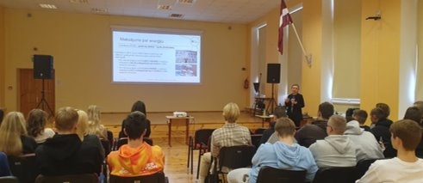
Pilotprojekts Gulbenes pašvaldībā
Iedzīvotāji
Seminārs iedzīvotājiem 30.09.
6 ēkas pieteikušās projektā un izvirzījušas energopārvaldnieku
Konsultatīvas tikšanās ar RTU ekspertiem, datu analīze, ieteikumi
Pašvaldības balva lielākā ietaupījuma sasniedzējiem
Skolēni
Pasākums 11. klašu skolēniem - Caurviju prasmju pilnveidošana, veicot informācijas iegūšanu un apstrādi izpētot daudzdzīvokļu ēku energoefektivitāti
Piesaistīti kā palīgi ēku energopārvaldniekiem
Iespēja izstrādāt zinātniski pētnieciskos darbus - 2.kārta
Labāko apbalvošana janvārī un apkures sezonas beigās

Slide 5
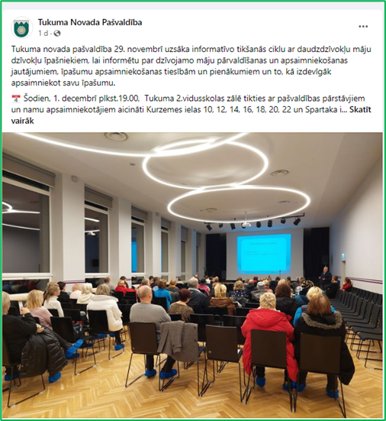
Pilotprojekts Tukuma pašvaldībā
Seminārs iedzīvotājiem 29.10.
Publicitāte: avīzē, radio, pašvaldības mājas lapā, soc. tīklos
Sapulces ar iedzīvotājiem
Pašvaldības balvu fonds 3000 EUR apjomā
Enerģisks, zinošs pašvaldības energopārvaldnieks

Slide 6
Publicitāte
Prese
Ieva - "Kā samazināt rēķinu par apkuri"
Tukuma ziņas - raksts "Kā paradumu maiņa var palīdzēt ietaupīt"
Preses relīzes vietējiem un nacionālajiem medijiem
TV
Rīta Panorāma - sižets "Vairo iedzīvotāju un uzņēmumu energopratību"
Radio
Kurzemes radio
Internets
Soc. tīkli
Pašvaldību mājas lapas
Pasākumi
RTU Bērnu un jauniešu universitātes psaākums "Enerģijas svētdienis" Hanzas peronā
Paneļdiskusija "Kā veicināt sabiedrības iesaisti klimatneitralitātes mērķu sasniegšanai"

Slide 7
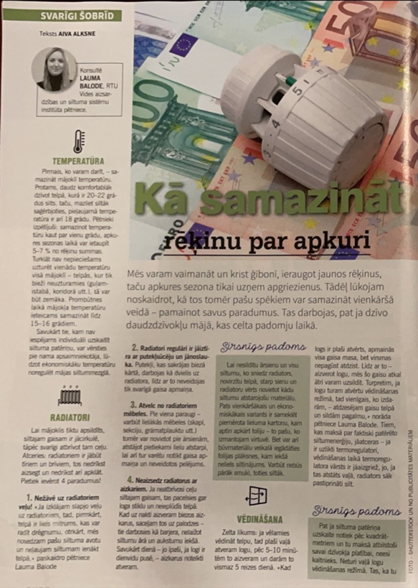
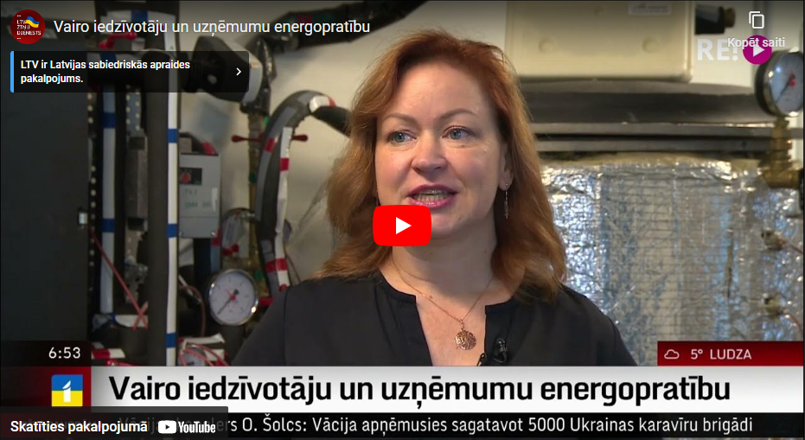
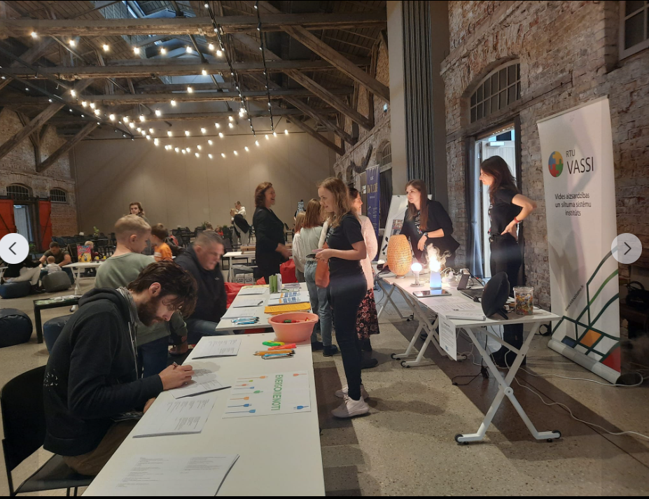
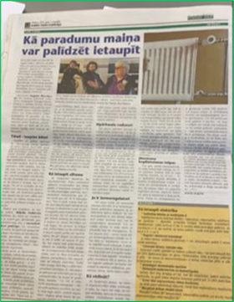
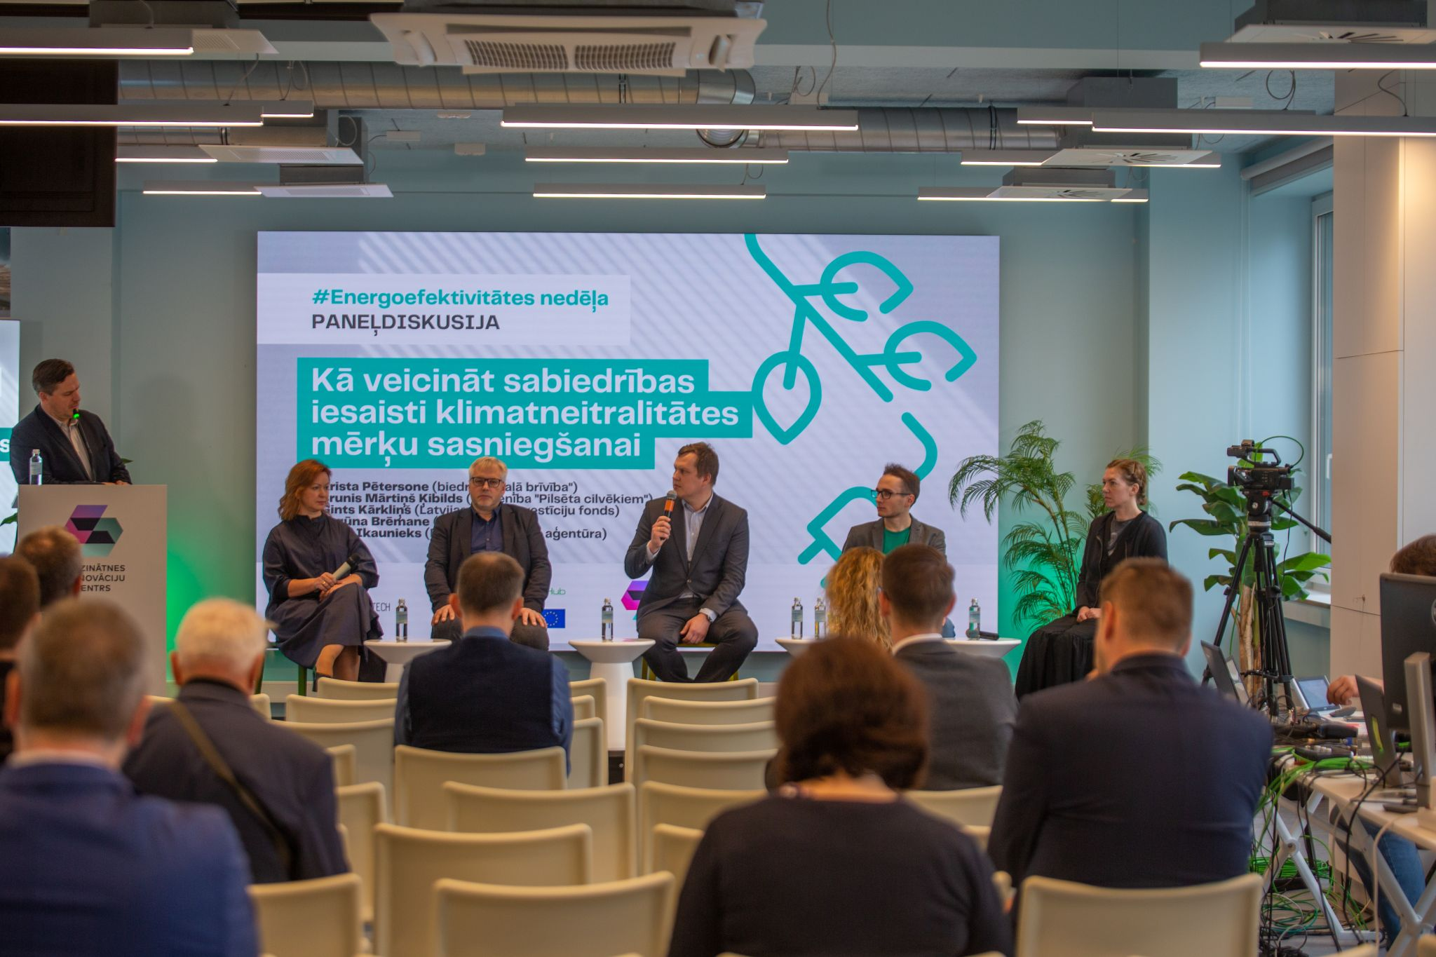
Publicitāte

Slide 8
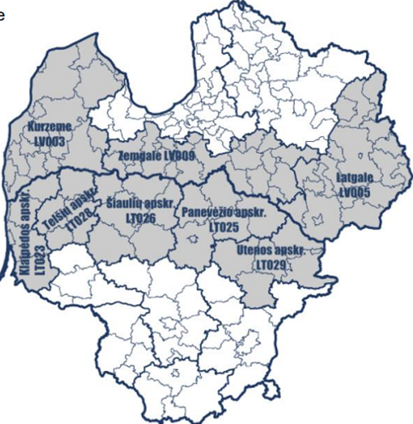
Latvijas–Lietuvas programmas 2021.–2027. gadam pirmais projektu konkurss no 28.11.2022.- 29.03.2023.
Programmas mērķis: veicināt reģionu ilgtspējīgu un saliedētu sociāli ekonomisko attīstību, palīdzot padarīt tos konkurētspējīgākus un pievilcīgākus dzīvošanai, mācībām, darbam un apmeklējumiem.
Latvija: Kurzeme, Zemgale un Latgale
Lietuva: Klaipēda, Šauļi, Paņeveža, Utena
Projekta partneri no Lietuvas un Latvijas
80% līdzfinansējums

Slide 9
Atbalstāmās aktivitātes Prioritātē I Institucionālo spēju stiprināšana un iedzīvotāju sadarbība
Vietējo un reģionālo pašvaldību kapacitātes stiprināšana, labas prakses nodošana un nepieciešamo kompetenču attīstība.
Risinājumu, labās prakses nodošana un pieredzes apmaiņa (starp partneriem, programmas teritorijā un ārpus tās
Apmācību un mentoringa pasākumu izstrāde un īstenošana kā vietējo un reģionālo pašvaldību kapacitātes palielināšanas iniciatīva.
Kopīgu koncepciju, stratēģiju, rīcības plānu utt. izstrāde pārrobežu sabiedrisko pakalpojumu attīstībai/pilnveidošanai.
Vietējās pilsoniskās sabiedrības aktivitāti veicinošas iniciatīvas.
Kopīgu apmācību, darbnīcu, vasaras skolu, vasaras akadēmiju, konkursu, apmaiņas programmu un citu pasākumu organizēšana

Slide 10
Sasniedzamie rezultāti:
Uzlabota kapacitāte un izstrādāti mehānismi sadarbībai starp valsts iestādēm un struktūrām vietējā un reģionālā līmenī, lauku apvidos un pilsētās.
Uzlabota pārrobežu mijiedarbība starp cilvēkiem un kopienām abās robežas pusēs, tādējādi veicinot labāku sapratni starp Latvijas un Lietuvas iedzīvotājiem.

Slide 11
Programmu līdzfinansē Eiropas Reģionālās attīstības fonds (ERAF) 29,2 miljonu eiro apmērā ar maksimālo atbalsta intensitāti 80% apmērā no projekta attiecināmajiem izdevumiem. I Prioritāte:
Kopējais finansējums projektiem milj.EUR | Maks.ERAF, EUR | Maks. Kopējais budžets, EUR
4.674 | 250 000 | 312 500

Slide 12
Kontakti saziņai
Lauma Balode, lauma.balode_2@rtu.lv
Ingūna Brēmane, inguna.bremane@rtu.lv
Antra Kalnbaļķīte, antra.kalnbalkite@rtu.lv

